Slide 1
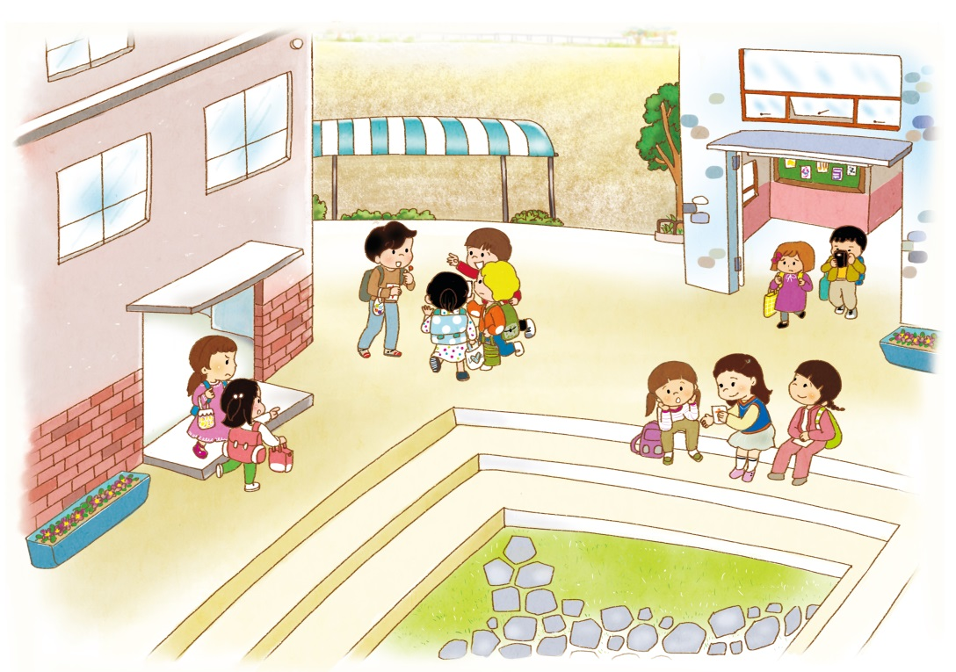
47か こんしゅうの ちきょうかい
Iコリント16:19

Slide 2
せいしんびょう うつびょう こころの びょうき にくたい がん
めんえきりょく ふそく
さんそ ふそく れいりょく
ふそく

Slide 3
ていこく いのり
さんみいったい
てんの みくに、みつかい
けんい(じごく,
サタン)
5つのちから
のう

Slide 4
24じ
こたえ
25じ
へんか

Slide 5
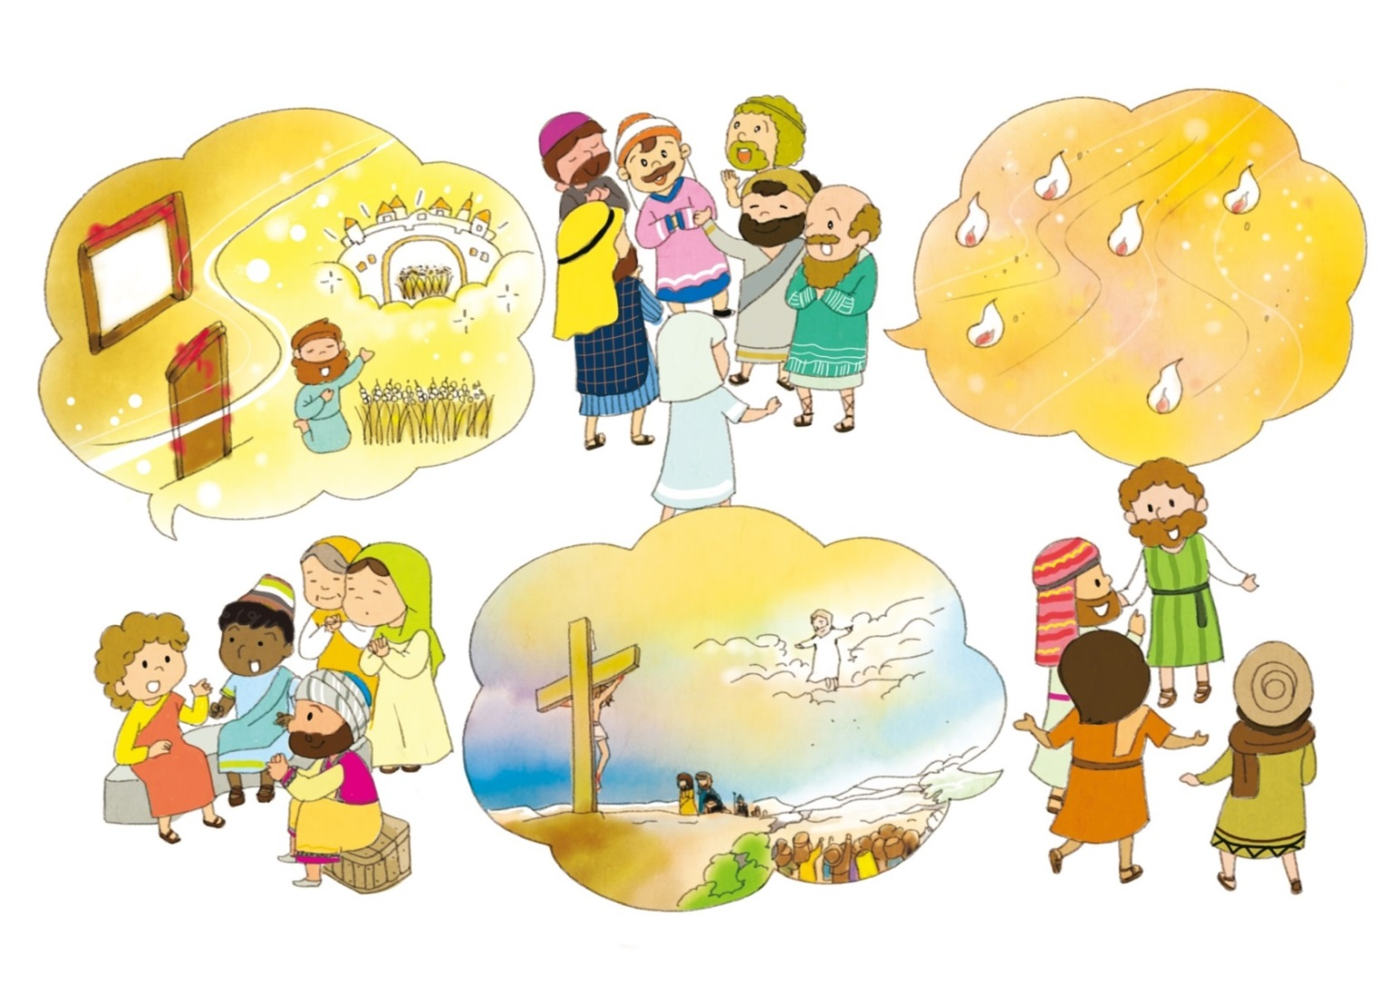
1. ちきょうかいは かならず ひつような こたえを あたえる ところです
Notes:
배경이미지출처 : http://cafe.daum.net/libadmin161/AjPU/41?q=%EA%B0%80%EC%A1%B1+%EC%9D%B4%EB%AF%B8%EC%A7%80+%EA%B7%B8%EB%A6%BC&re=1

Slide 6
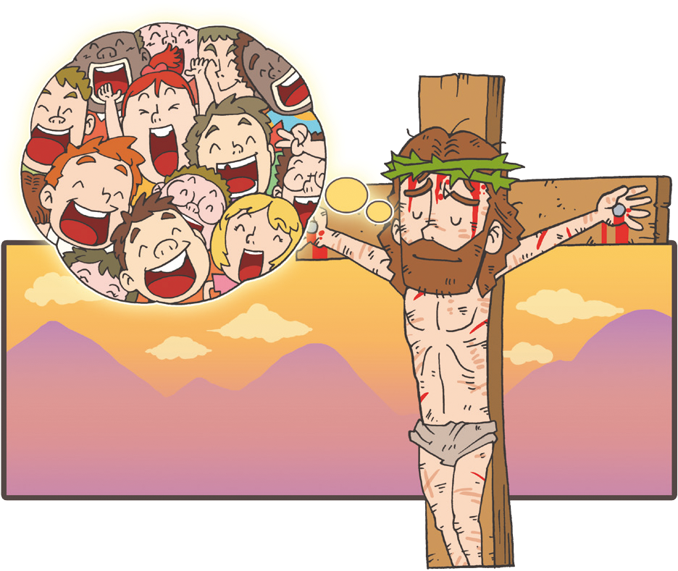
キリストによって こたえを
あたえました
かんりょうした
(ヨハネ19:30)
Notes:
이미지출처 : https://news.v.daum.net/v/20190726214318605
이미지 출처 : http://www.ktin.net/h/contentxxx.html?code=newsbd&idx=487655&hmidx=1

Slide 7
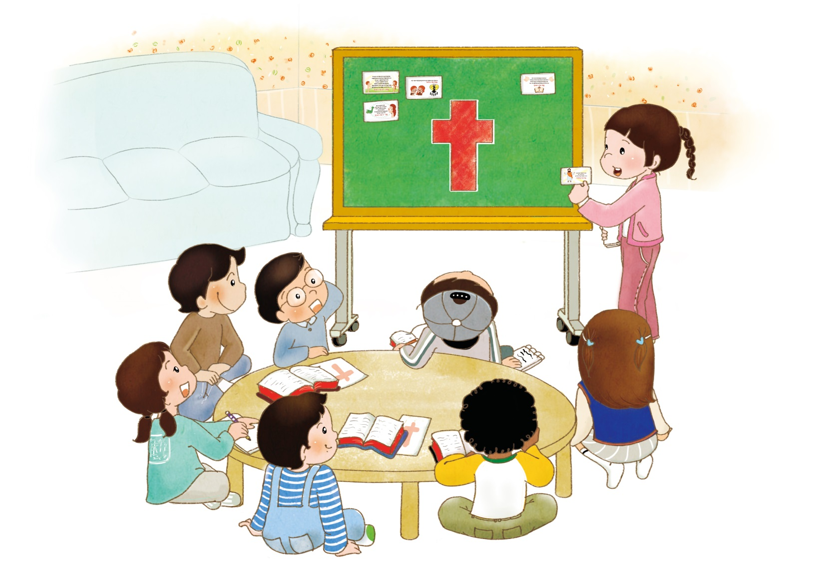
かみのくにの こたえを
あたえました
Notes:
이미지출처 : https://news.v.daum.net/v/20190726214318605
이미지 출처 : http://www.ktin.net/h/contentxxx.html?code=newsbd&idx=487655&hmidx=1

Slide 8
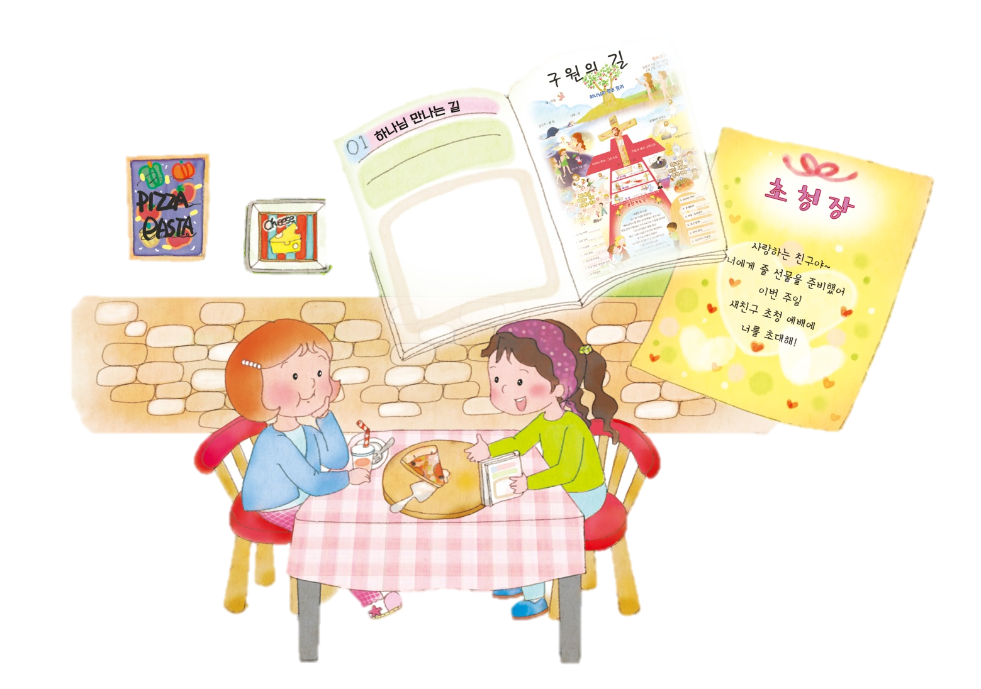
せいれいのみたしの しゅくふくを
あじわうように しました
Notes:
이미지출처 : https://news.v.daum.net/v/20190726214318605
이미지 출처 : http://www.ktin.net/h/contentxxx.html?code=newsbd&idx=487655&hmidx=1

Slide 9
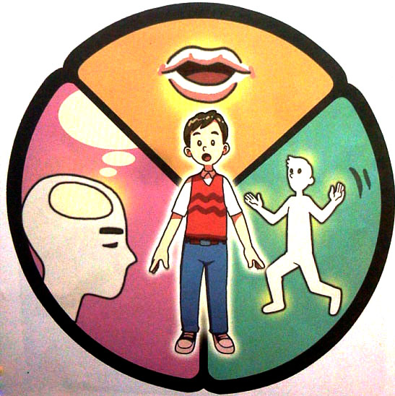
2. ちきょうかいで かならず しなければならない いやしが あります
こころ
たましい
かんがえ
からだ

Slide 10
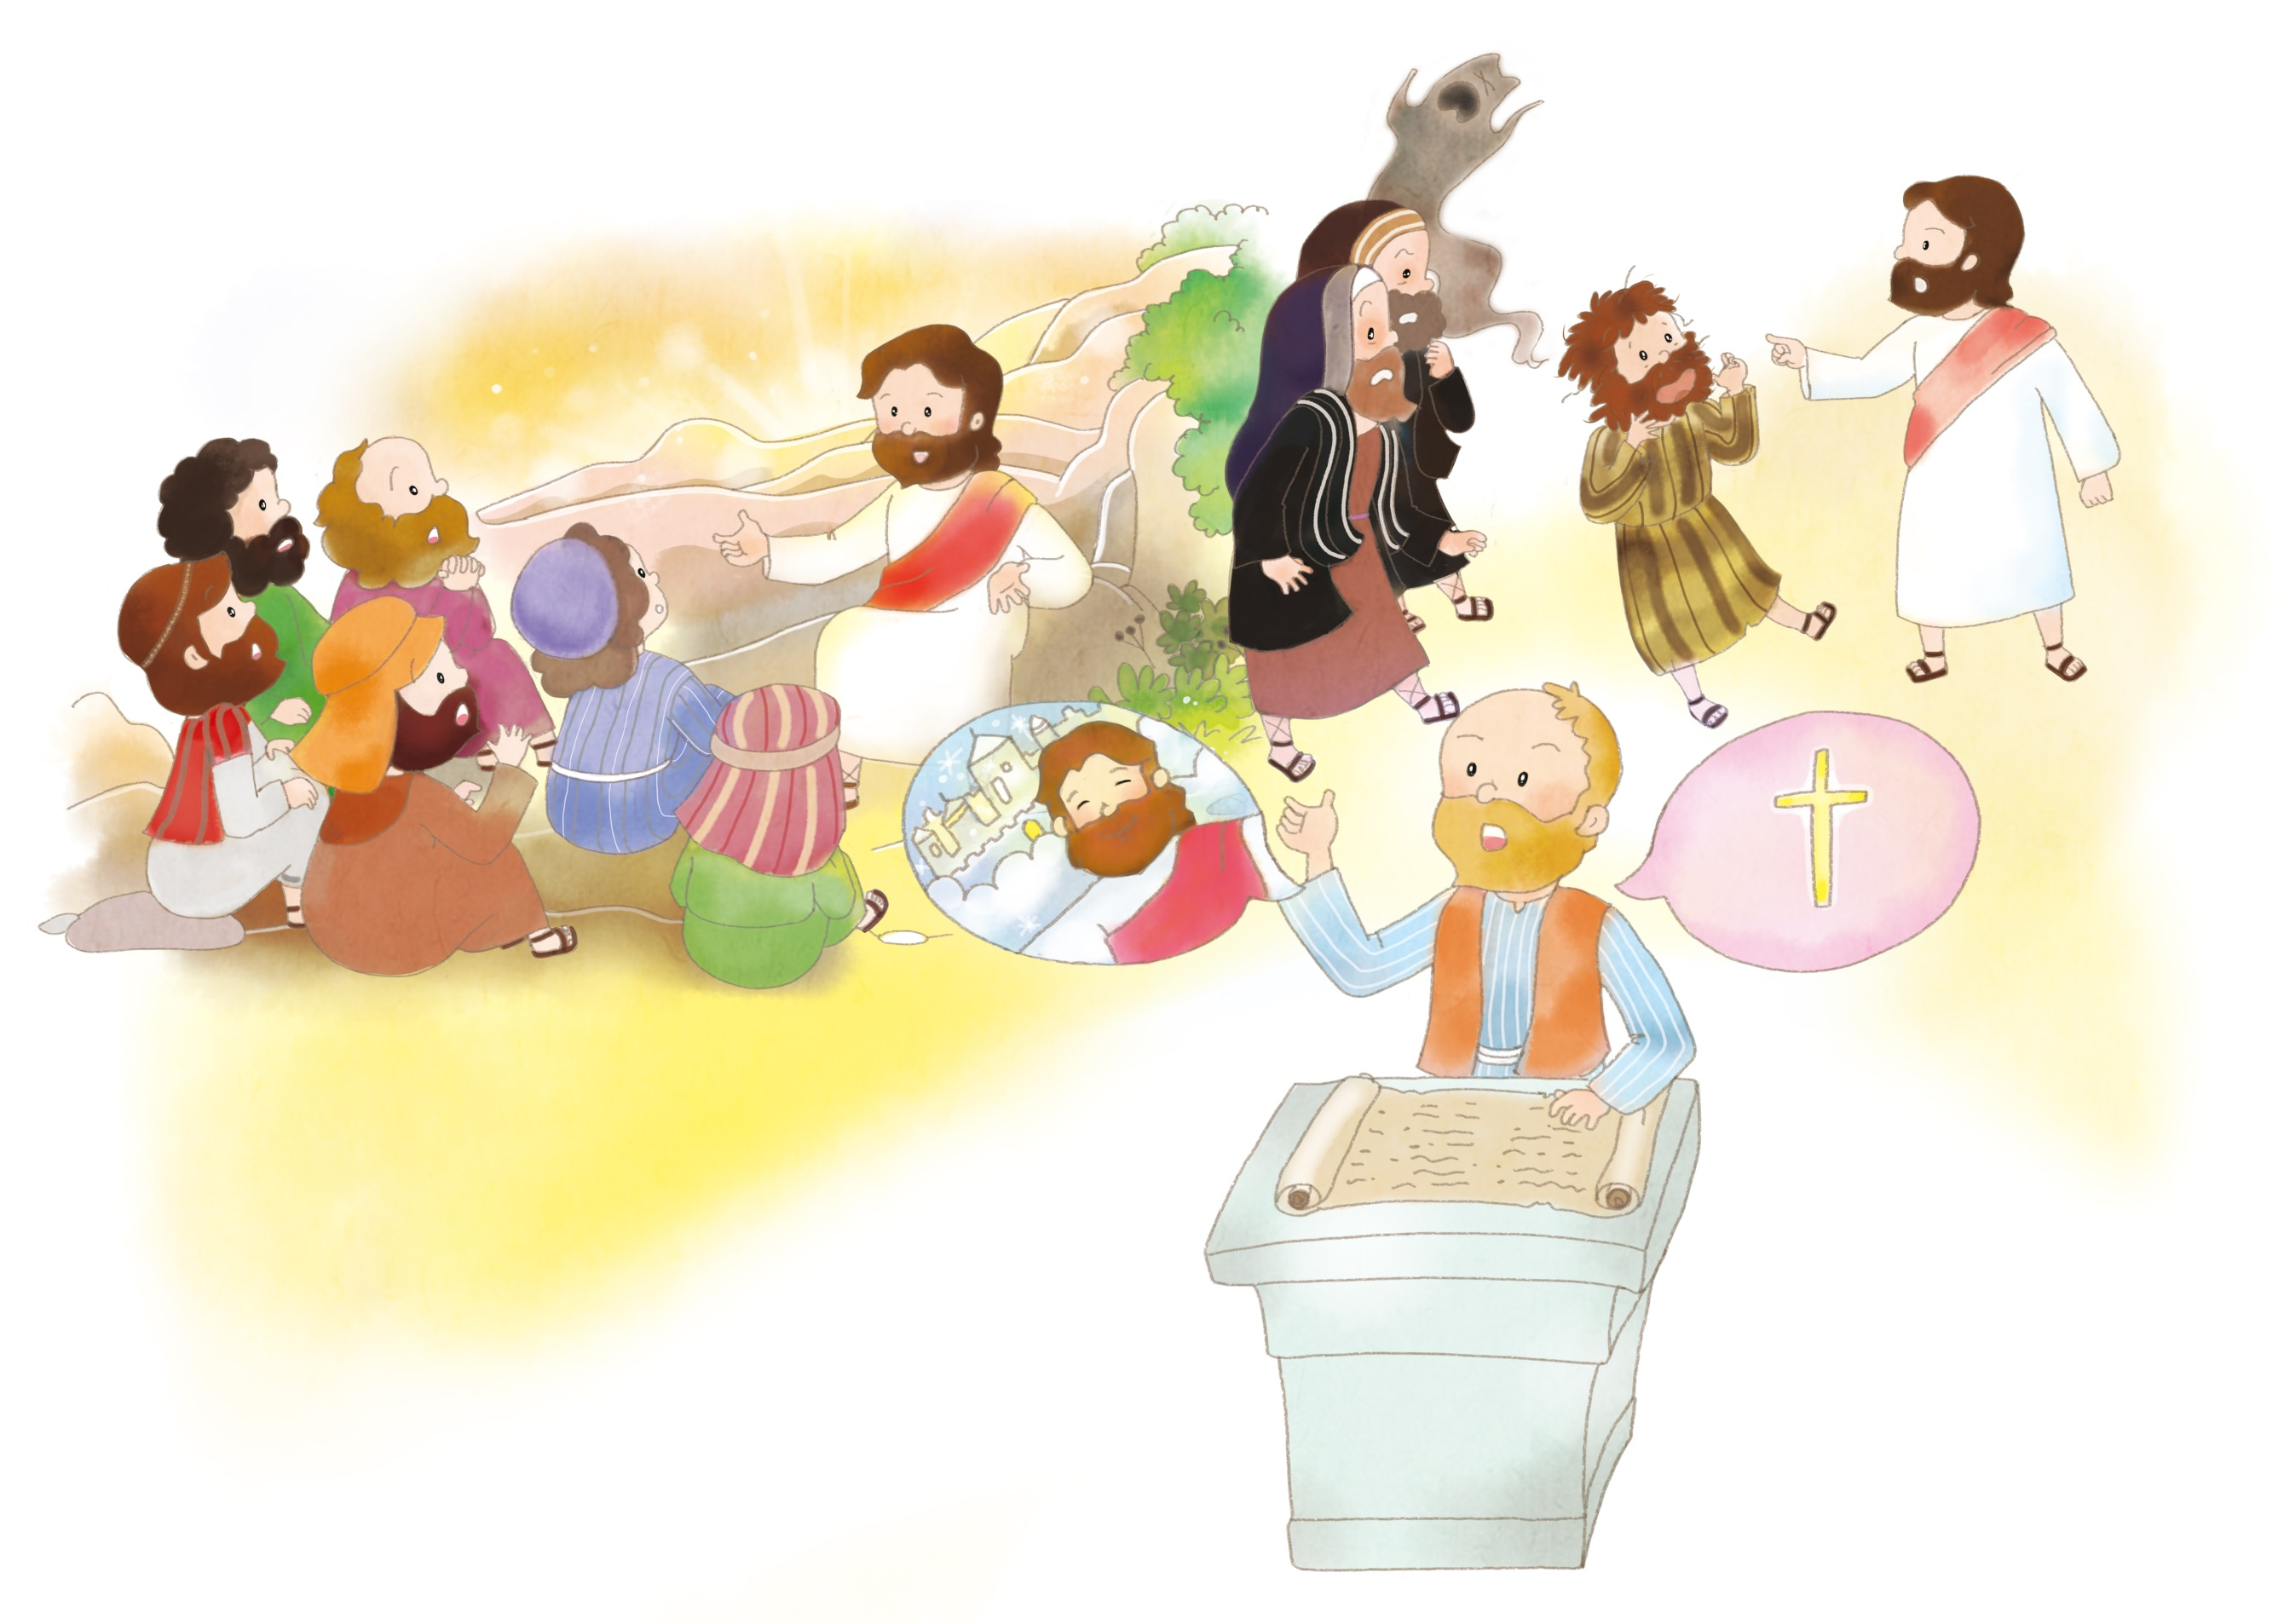
シャーマニズムに とらわれた ものを
いやしました
うらないに たよる ものを いやしました
ぐうぞうすうはいで くるしむ ものを
いやしました
Notes:
이미지출처 : https://news.v.daum.net/v/20190726214318605
이미지 출처 : http://www.ktin.net/h/contentxxx.html?code=newsbd&idx=487655&hmidx=1

Slide 11
3. ちきょうかいは めに みえない ぶんかを せいふくします
ピリピを いかしました
テサロニケを いかしました
アジヤを いかしました
くらやみのぶんかが うちくだかれ イエスの
みなを さんびしました

Slide 12
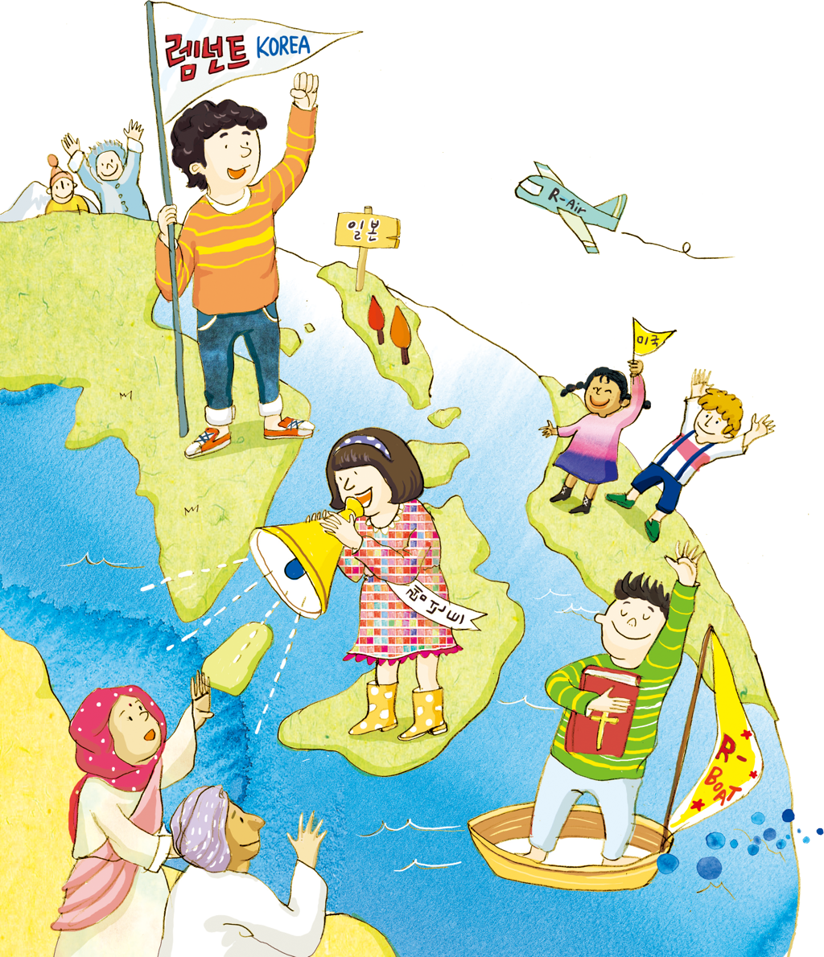
うつわ
じゅんび
Notes:
이미지출처 : https://news.v.daum.net/v/20190726214318605
이미지 출처 : http://www.ktin.net/h/contentxxx.html?code=newsbd&idx=487655&hmidx=1

Slide 13
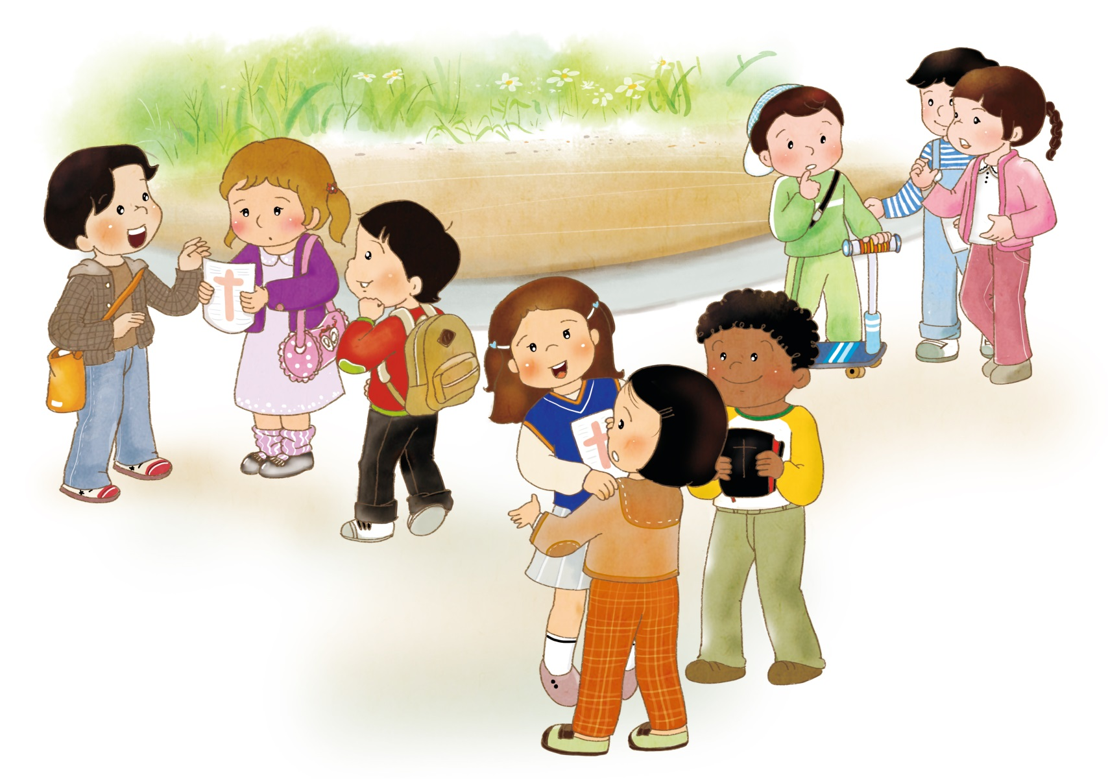
しせい
(れいてきサミット)

Slide 14
かんがえ
しんに すぐれたものを みわける
あにたちが わたしを うったのでは なく かみさまが わたしを さきに つかわされたのです
しゅは わたしの ひつじかい。
わたしは とぼしいことが ありません
Notes:
이미지출처 : https://news.v.daum.net/v/20190726214318605
이미지 출처 : http://www.ktin.net/h/contentxxx.html?code=newsbd&idx=487655&hmidx=1

Slide 15
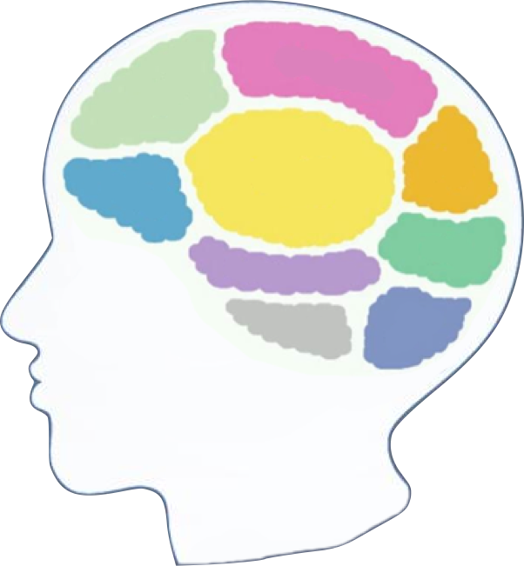
しどうしゃの
うつわ
3つのきょう
こきゅういのり
うんどう
しゅく
だい
キリスト
かぞく
ともだち
こうだんのみことば
… …
237
せんもんせい

Slide 16
フォーラム
を
し
て
こく いん し よう
みことばの なかで いちばん こころに のこった
ことを フォーラムしよう
こんしゅうの ちきょうかいに ついて
フォーラムしよう
こんしゅう じっせん することを フォーラムしよう

